Slide 1
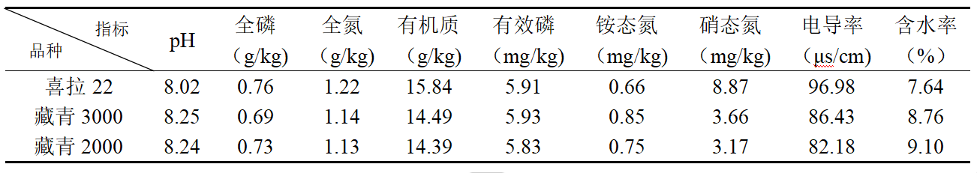
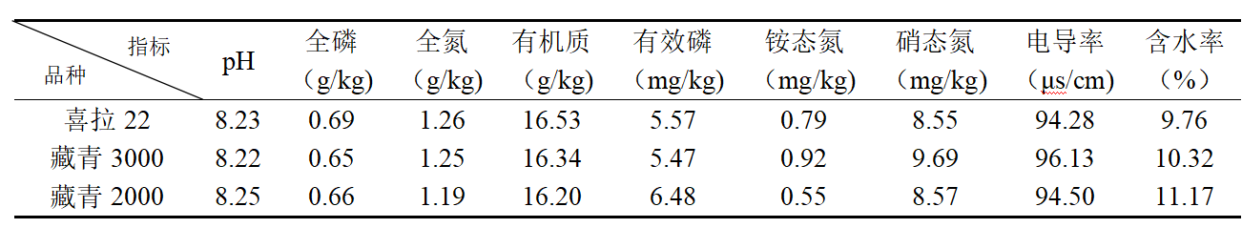
不同青稞品种之间土壤基本理化性质
8月
10月

Slide 2
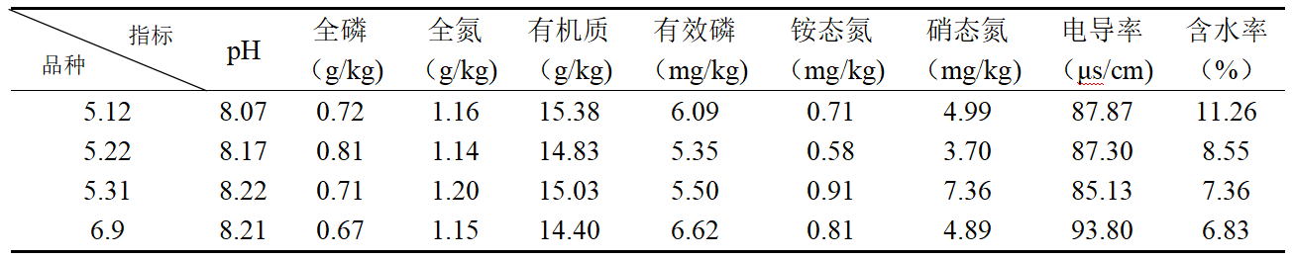
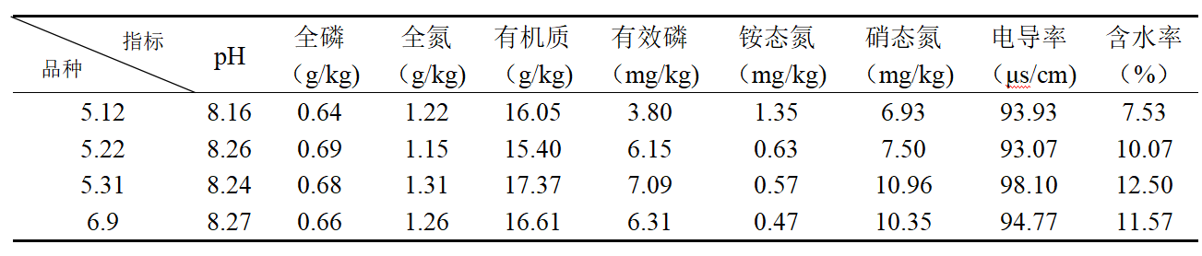
8月
10月

Slide 3
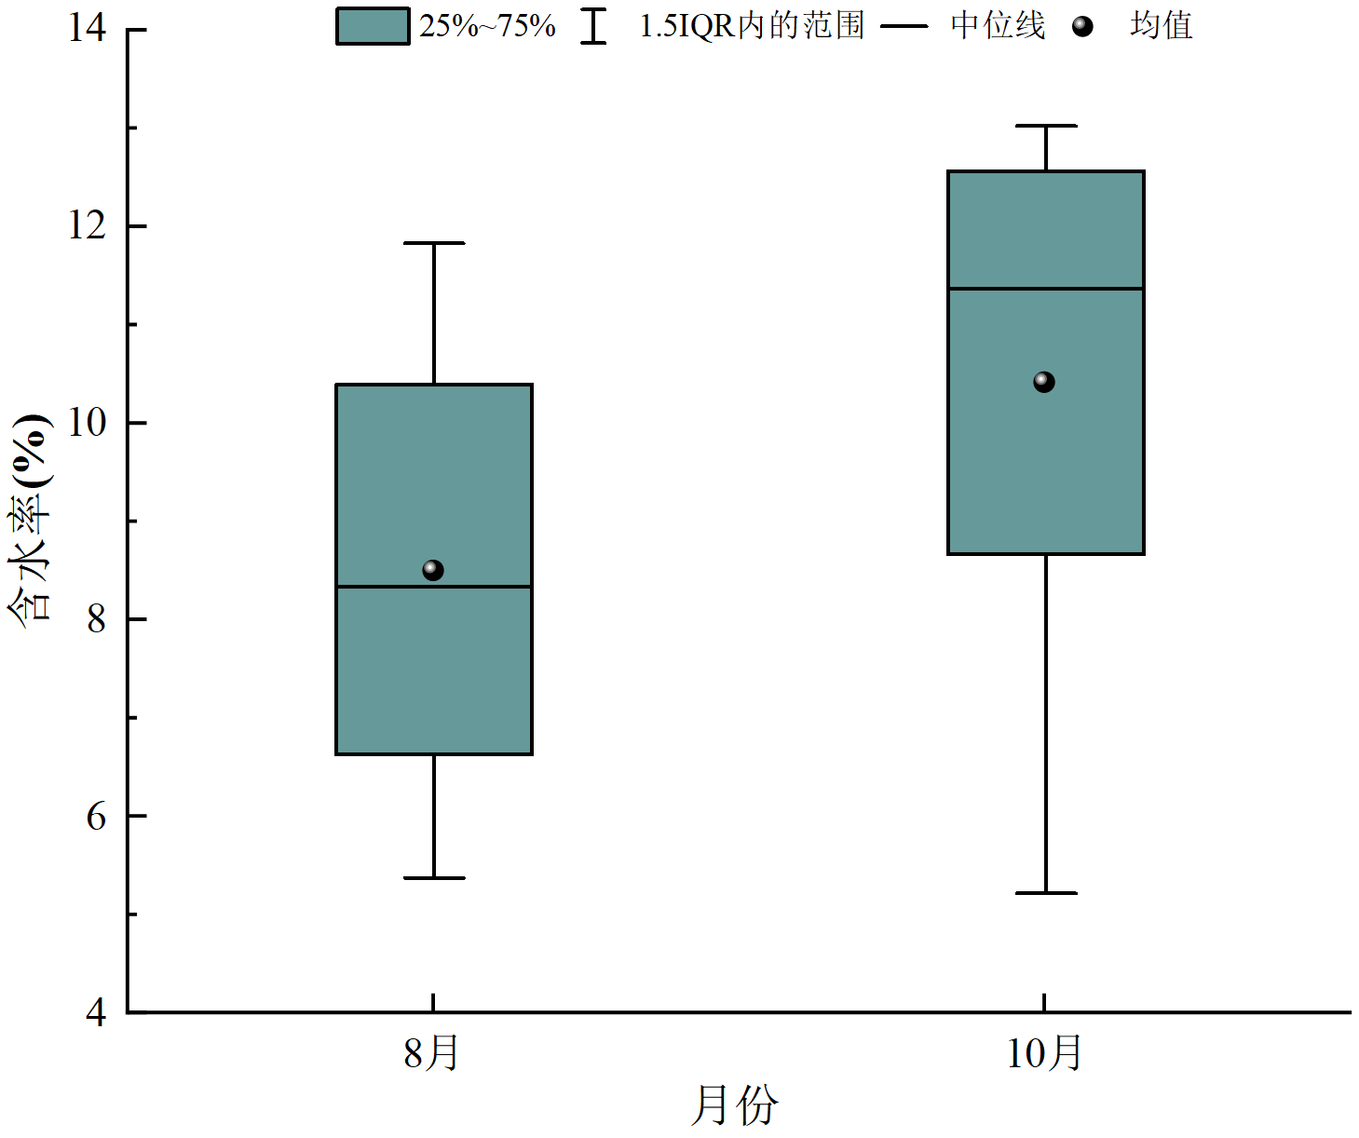
含水量：
图X为青稞试验地2024年8月份、10月份的重量含水量变化特征。可以看出8月份土壤水分含量明显低于10月份。主要原因：1、降水气温因素：①西藏年内降水高度集中在5-9月，占年降水量的80-95%。8月份降水较多，但是伴随高温，夏季西藏气温较高，太阳辐射强烈，日照时间长，土壤表面温度升高，地表蒸发强烈。②秋季气温逐渐下降，太阳辐射减弱，日照时间缩短，土壤蒸发量也随之减少，土壤水分蒸发损失小。2、植被因素：①夏季是植物生长旺盛期，植被通过根系大量吸收土壤中的水分，用于蒸腾作用和生长发育，导致土壤水分减少。②秋季植被生长速度减缓，对土壤水分的需求减少，土壤水分得以保存，含水量相对较高。而且，秋季植被凋落物增多，覆盖在土壤表面，能够减少土壤水分蒸发，对保持土壤水分也有一定作用。

Slide 4
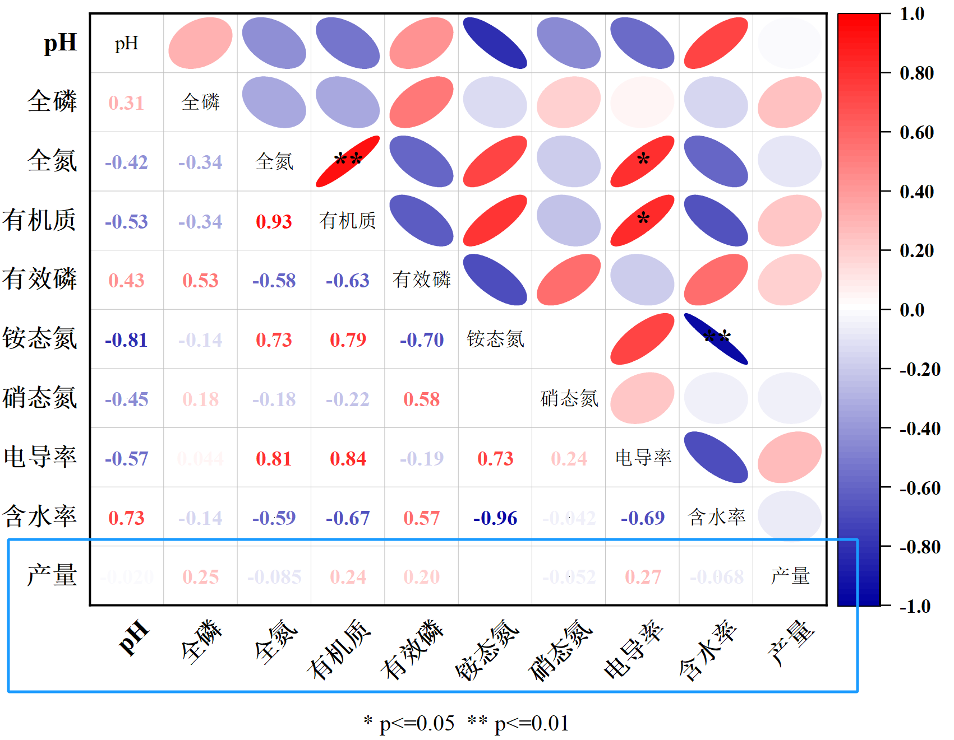
青稞产量与土壤理化性质之间的关系解析——播期、品种的重要性
播期
气候适应性：不同播期意味着青稞在不同的气候条件下生长。青稞作为一种高原作物，对气候有较强的适应性，不同播期会影响其生长期间的温度、降水和光照条件。
生育期的调整：青稞的生育期受到温度和光照的影响，不同播期能调整青稞的生长周期，使其在生育期间最大程度地避开极端天气（如高温、低温、干旱等）。此外，不同播期还会带来地表和耕层结构、微生物群落差异。
品种
抗逆性：不同品种的青稞对环境的适应性差异较大；
生长特性：不同品种生长特性不同，如株高、根系发育、分蘖能力、叶片的光合作用效率等；
水分和养分利用效率：不同品种可能在水分和养分的利用上表现出不同的效率
土壤理化性质对植物生长有重要影响，但可能并非直接决定产量，尤其是在特定的气候和管理条件（不同播期、不同品种）下。

Slide 5
2024年试验小区布局
2025年试验小区布局改进
4m
5.12
5.22
4m
90m
10m
4m
原小区同一品种同一播期纵向排列90m×1.5m×1个，改进后同一品种同一播期横向排列10m×4m×3个
将原来的小区作三个重复，小区数量由12个增加到36个，确保结果的代表性、科学性；
为了克服因地块土壤性质正常变异导致数据结果的偏差，将同一品种同一播期的三个重复，均匀布设到整个地块中；
90m
5.31
6.09
4m
1.5m
C
10m
A
B
青稞播期：5.12、5.22、5.31、6.09
青稞品种：A喜拉22、B藏青2000、C藏青3000

Slide 6
